Slide 1

Памятники великой отечественной войны в калининградской области
Автор презентации
воспитатель группы «Радуга»
МАДОУ МО «СГО»
Д/С №1 «Пчёлка»
г. Светлый
Добрякова И.В.

Slide 2
Памятники создаются для того, чтобы сохранить память о прошлых исторических событиях или известных людях

Slide 3
Памятник, произведение искусства, создается для увековечения людей или исторических событий; скульптурная группа, статуя, бюст, плита с рельефом или надписью, триумфальная арка, колонна, обелиск, гробница, надгробие и т. д. Наиболее развитый вид памятников — мемориальные сооружения.

Slide 4
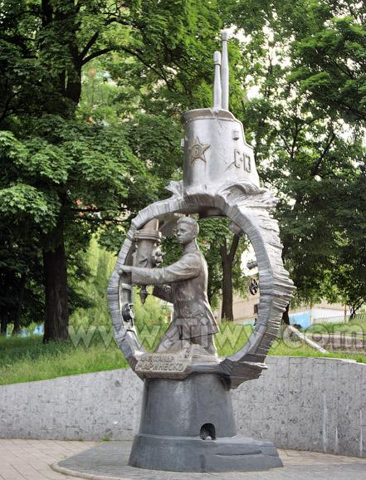
Памятник Александру Маринеско
Памятник — сооружение, предназначенное для увековечения людей, событий, объектов, иногда животных, литературных и кинематографических персонажей и др.

Slide 5
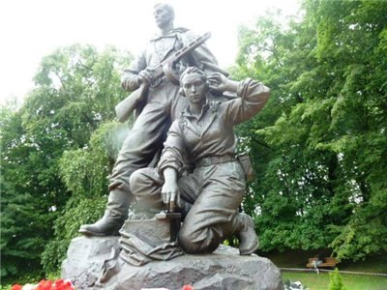
Памятник воинам-разведчикам
Скульптура — вид изобразительного искусства, произведения которого имеют объёмную форму и выполняются из твёрдых или пластических материалов, искусство – создавать изображение человека, животных и иных предметов природы в осязательных, телесных их формах.

Slide 6
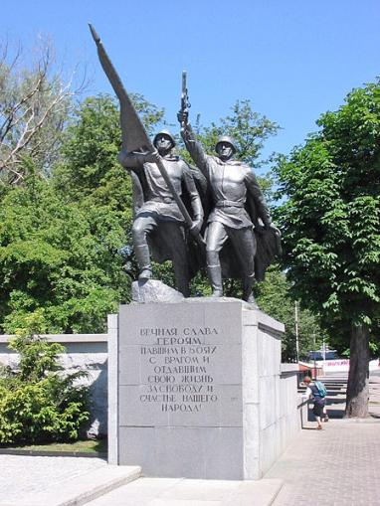
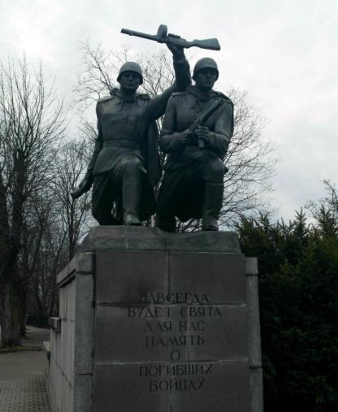
Скульптурная группа
«Победа» «Штурм»

Slide 7
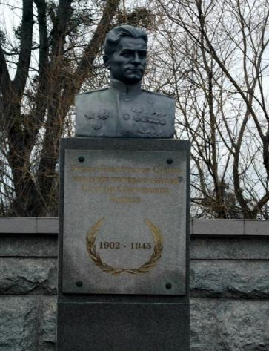
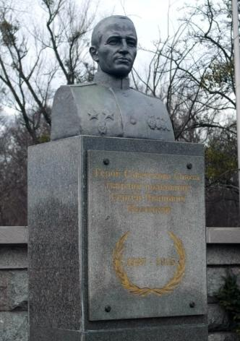
Бронзовые бюсты героев Советского Союза
С.С. Гурьва и С.И. Полецкого
Бюст — скульптура, изображающая грудь, плечи и голову человека, обычно на подставке.

Slide 8
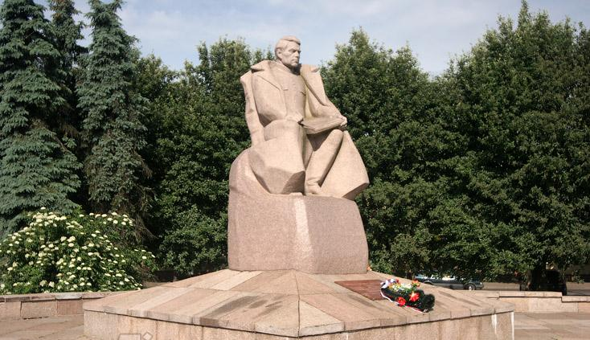
Памятник маршалу
Александру Василевскому
Статуя – один из основных видов скульптуры, представляющее собой трёхмерное изображение человеческой фигуры.

Slide 9
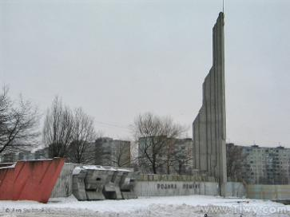
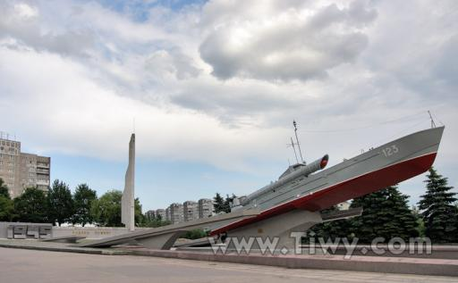
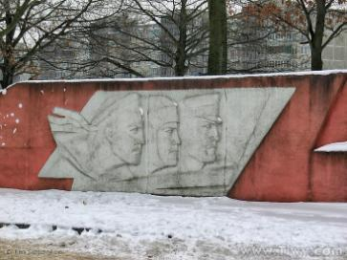
Монумент Славы морякам-балтийцам
Монумент — значительный по размерам памятник искусственного происхождения.

Slide 10
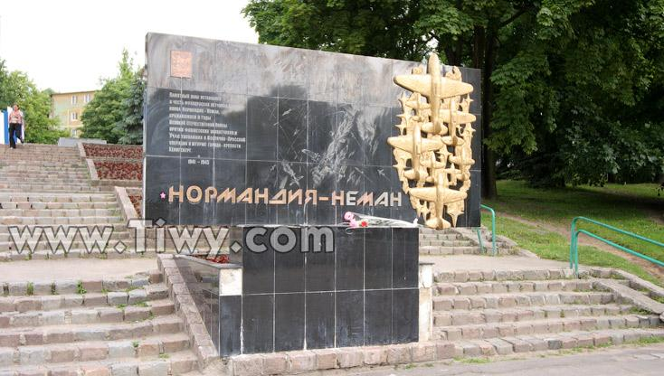
Памятная доска в честь французской эскадрильи «Нормандия-Неман»
Памятная доска — плита, обычно из долговечного камня (мрамор, гранит), увековечивающая память о знаменитом человеке или событии.

Slide 11
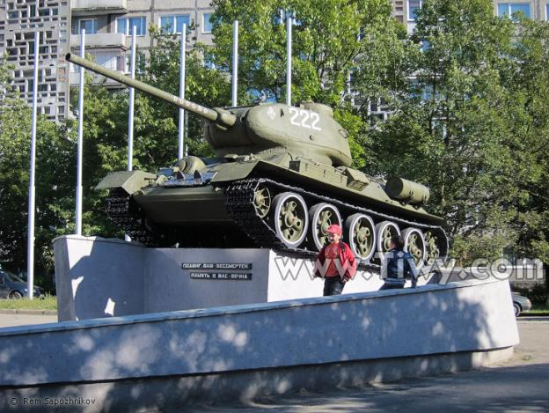
Танк-памятник
Этот танк Т-34 - непосредственный участник боёв за город. Установлен на пьедестал в знак поклонения калининградцев подвигу героев-танкистов
Технический памятник - различные транспортные средства и прочие технические устройства, представляющие собой какую-либо техническую и историческую ценность или просто достопримечательность, часто устанавливаются в качестве памятников.

Slide 12
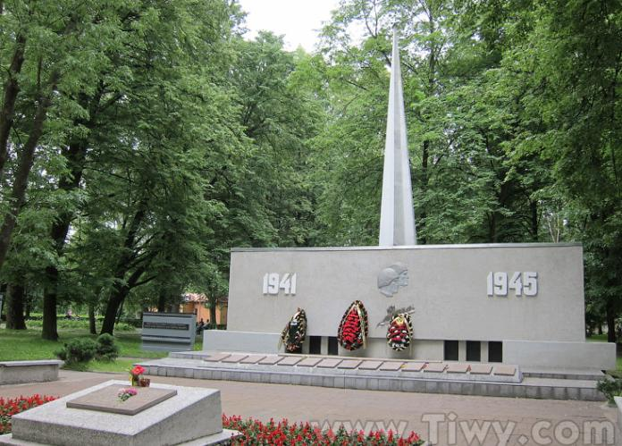
Мемориальный комплекс
Мемориал на месте братской могилы, где захоронены 260 воинов погибших в боевых действиях при взятии города
Мемориал — памятное место, памятник или мероприятие в память о ком-либо или о чем-либо.

Slide 13
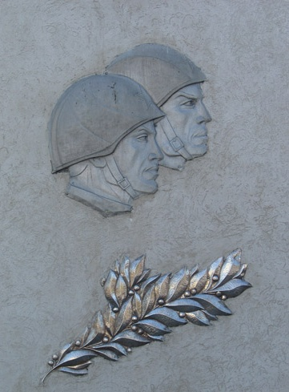
Стела
Стела — каменная, мраморная, гранитная или деревянная плита (или столб) с высеченными на ней текстами или изображениями. Устанавливается в качестве погребального или памятного знака.

Slide 14
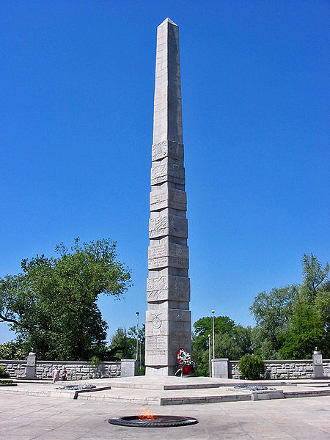
Обелиск
Обелиск – мемориальное сооружение в виде гранёного, суживающегося кверху каменного столба с заостренной пирамидальной верхушкой.

Slide 15
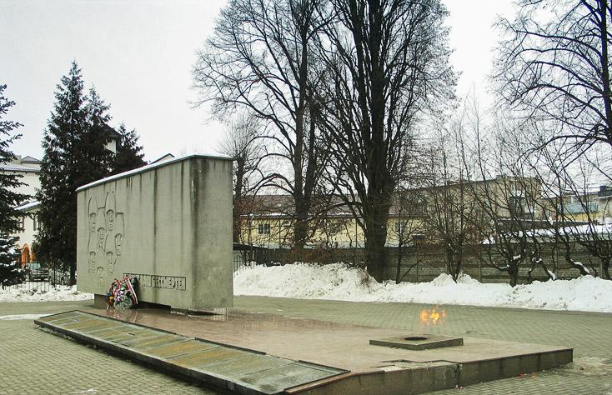
Вечный огонь
Вечный огонь — постоянно горящий огонь, символизирующий вечную память о чём-либо или о ком-либо. Обычно входит в мемориальный комплекс.

